Slide 2
Nyugat Dergisi

Slide 3
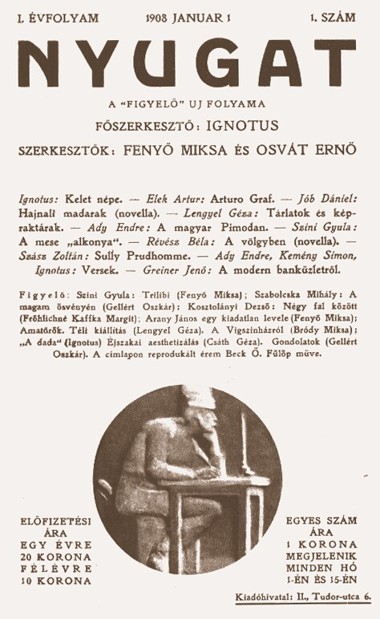
Kapağı inceleyelim...
Adı ne anlama geliyor ? Dergi hakkında nasıl bir fikir veriyor?: „Már maga a név is telitalála»
1 Ocak 1908 –ilk sayı
Baş editör kim?
„Ignotus” ne demektir?
Sayı editörleri kimler?
Kimler yazmış bu sayıda?
Kapak fotoğrafı kimin reprodüksiyonu? (Kim tarafından yapılmış? Hangi edebiyatçının temsili?
Bu edebiyatçının kapakta yer alması ne anlama geliyor?
Derginin fiyatı ne kadar?
Henüz ilk sayısı çıkacak bir derginin yıllık abonelik de kabul etmesini nasıl yorumlarız? İpucu kapakta var!!!
Kapakla ilgili sizin gözünüze çarpan başka neler var? Nasıl bir dergi imajı sunuyor? Neden öyle düşündünüz?

Slide 4
Címlapján Mikes Kelemen volt látható, aki a magyarságot és egyben az európaiságot, más szóval a hazafiságot és a humanizmust hivatott jelképezni ...
M. Kelemen Beck Ö. Fülöp - Magyar Nemzeti Galéria
https://mng.hu › Műtárgyak
https://www.veol.hu/tapolca/2008/11/szazeves-a-nyugat-folyoirat
https://www.youtube.com/watch?v=iBXJaK50SkE

Slide 5
Nyugat 1908-1944 Dijital Arşiv: http://epa.oszk.hu/00000/00022/nyugat.htm
Macar Toplumunun hangi büyük dönüşümlerine tanıklık etmiş?
Gentry sınıfı, uyum sağlama, Budapeşte’nin oluşumu 1873, artık bir Avrupa başkenti, intihar oranı, taşranın gelişmemesi, uyum sağlamakta zorluklar ama ekonomik gelişmeler, földalatti,
Entelektüel iklim:
Öncülleri:
Tutucu diyebileceğimiz okullar: ve yeniliği deneyenler birlikte ilerliyor
Petöfi tarsasag
Kisfaludy tarsasag
akademia

Slide 6
Dersteki kalıbı hatırlayalım: «még az első világháborút is túlélte.»
Ne kadar basılmış? Kaç kopya?
„a XX. század magyar irodalmának és minden bizonnyal egész kultúránknak egyik legnagyszerűbb szellemi produktuma, a Nyugat.”
Macar edebiyat ve kültür yaşamına damgasını vuran çok önemli bir dergi
60 kalın cilt ve yayımlandığı dönem boyunca Macar edebiyatının küllüyatının büyük kısmını oluşturdu diyebiliriz.
Ignotus’un unutulmaz yazısı: Kelet Népe (a programadó cikk)
«Güneş, İnsanlık ve tarih doğudan batıya doğru ilerler»
Ignotus 1929’a değin baş editör

Slide 7
https://www.youtube.com/watch?v=iBXJaK50SkE
Sorular:
Nyugat’ın yayımlanmaya başladığı dönemin toplumsal art alanını olumlu ve olumsuz yönleriyle tarif ediniz.
Nyugat’ın editör ekibinin müdavimi olduğu mekan neresidir?
Nyugat’ın öncülleri sayılabilen edebi ekolleri sıralayınız
Nyugat’ın öncülleri sayılabilecek dergileri sıralayınız
Nyugat kaç kuşaktan oluşmaktadır? İlk üç kuşağını temsil eden edebiyatçıları sıralayınız.
Neden bu kadar etkili oldu?
Doğru-Yanlış-
Modernliğin temsilcisidir
Çağdaş yeteneli yazarları batılı bir yaklaşım etrafında bir araya getirmeyi amaçlamıştır
Tutucu-milli ve avandgart ekollerle ilişki halindedir.
Hiçbir ideolojinin peşinde gitmedi
Bağımsızlığa çok önem verdi
Adı anlamını çok iyi ifade ediyor
Ignotus Kelet Népe adlı ilk yazısıyla derginin bakış açısını ortaya koydu

Slide 8
Ayda iki sayı, 2000 civarı nüsha, Central Kavehaz a szerkesztök törzshelye
1 korona

Slide 9
Macar edebiyatının yüzünü batıya dönmesi
epigonizmden uzaklaşma, yeni bir şey söyleme
20.yy.a doğru yeni üslup arayışlarının da katkısı büyük ( hiçbir şey aniden olmaz. (Hiçbir edebi akım birden bire oluşmaz. Gelişmelerin yorumudur, onlara karşı duruştur, ekleniştir vb)
Nyugat da konzervatif çevrelerden tepki görüyor. Ancak Macar edebiyatının çok büyük isimleri de dergiyi ve perspektifini savunuyor.
Dönemin bir başka hareketi de avandgard açılımlar. Dergi onlarla da çok paralel gitmiyor (Tett ve Ma dergileri var )
Nyugat Macar edebiyatını dünya edebiyatı seviyesine yükseltti önermesi
Ancak bu dönemin hazır olması ile de ilgilidir.
János Vajda ve Reviczky Gyula şiirleri, Endre Ady’nin 1906'daki Yeni Şiirleri büyük yankı uyandırdı: Batı Öncüleri. Yani siyasal, toplumsal kültürel koşullar uygun olmazsa bu denli yankı bulmayabilirdi. Ancak dergi de kuşkusuz gelişmelerin kanaat önderi oldu ve yaygınlaşmayı sağladı. Tutarlılıkla

Slide 10
Hem „Macar” hem nitelikli ve özgün, hem bağımsız bir manifestosu var derginin.
Margit Kaffka, Géza Csáth, Viktor Cholnoky, Oszkár Gellért, Gyula Juhász, Dezső Kosztalanyi, Béla Balázs, Szép Ernő, Mihály Babits, Árpád Tóth ve Zsigmond Móricz ilk nesil. ( Üç ana kuşakla tarif edilir)
Dört dönemde:
I.D.S.’ye kadar (Sembolist Ady şiirleri, anlaşılamama vb)
Konsey Cumhuriyetinin Çöküşüne kadar (savaş karşıtlığı, Batının bu doğrultuda birleşmesi çabaları, Kant’ın çabası, Ady Endre’nin sarsan ölümü 1919)
1920’ler
Mihály Babits dönemi
https://hu.wikipedia.org/wiki/Nyugat_(foly%C3%B3irat) A Nyugat kuşakları
http://epa.oszk.hu/00000/00022/nyugat.htm

